Slide 1
Prva Nedelja Utorak
Made by Tamara Pavlovic for BCS 201 FA23

Slide 2

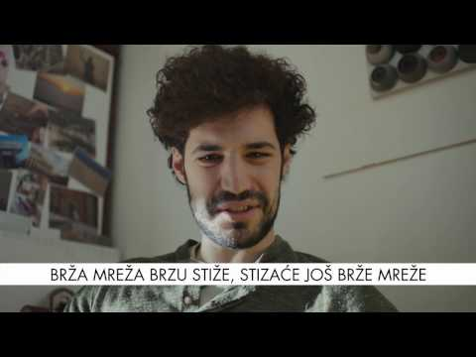
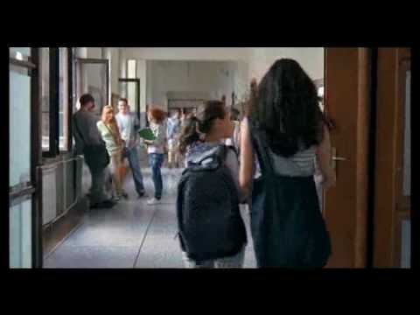

Slide 3
Rešenja + MIRO
Na vrh brda vrba mrda.
Cvrči cvrči crčak, trči trči trčak.
Petar petru plete plot (sa tri pruta po tri puta, brzo pleti Petre plot)
Jesi li ti to tu? Jesi li to tu ti? Jesi li to tu? Jesi li tu ti to? Jesi li tu to ti?

Slide 4
Korisni izrazi
Ponovite za mnom
Pročitajte sledeću rečenicu/pragraf/ovo
Da li možete da ponovite?
Da li možete da pričate sporije?
Ništa Vas ne razumem.
NZM

Slide 5
Prva lekcija: korak 1- Pročitajte
Pero: Dobar dan.
Dunja: Kako ste?
Pero: Hvala dobro. A vi?
Dunja: I ja sam dobro.
Pero: Ja sam Pero Stanić. Kako se vi zovete?
Dunja: Zovem se Dunja Pavlović. Ko je ta devojka Pero?
Pero: To je moja sestra.
Dunja: Je li udata?
Pero: Jeste, ona je sada gospođa Rajli.
Dunja: Doviđenja Pero.
Pero: Doviđenja Dunja.

Slide 6
Vežba 1
Pročitajte ponovo razgovor i pronađite jednu stvar koja ne valja u njemu
VEŽBA 2
Napištie novu verziju razgovora između Pere i Dunje

Slide 7
Vežba 3
Koristeći reči sa strane 4,5 i 6 napravite novi dijalog

Slide 8
Domaći/zadaća: korak 1
Pročitajte sledeći paragraf:
Odvojite malo vremena da razmislite o pitanjima i ispunite upitnik. Nema točnih i netočnih odgovora. Većina pitanja nije obavezna, ali bila bih vam zahvalan kada biste odvojili vrijeme da na sva odgovorite. Za maksimalan broj bodova potrebno je ispuniti samo obavezna polja.
Odgovori će se koristiti za prilagodbu gradiva, tempa i zadataka ovog kolegija potrebama studenata i studentica koje pohađaju nastavu u ovom semestru.

Slide 9
DOMAĆI/ZADAĆA: KORAK 2
Прочитајте следећи параграф:
Одвојите мало времена да размислите о питањима и попуните упитник. Нема тачних или погрешних одговора. Већина питања је опциона, али бих вам била захвалан ако одвојите времена да одговорите на сва. За максималан број поена потребно је само попунити обавезна поља.
Одговори ће се користити за прилагођавање материјала, темпа и задатака овог курса потребама студената и студенткинја које похађају наставу у овом семестру.

Slide 10
DOMAĆI/ZADAĆA: KORAK 3
Zadatak 1: Pronađite razlike zajedno (jedna boja)
Zadatak 2: Izdvojite reči kojima znate značenje (druga boja)
Одвојите мало времена да размислите о питањима и попуните упитник. Нема тачних или погрешних одговора. Већина питања је опциона, али бих вам била захвалан ако одвојите времена да одговорите на сва. За максималан број поена потребно је само попунити обавезна поља. Одговори ће се користити за прилагођавање материјала, темпа и задатака овог курса потребама студената и студенткинја које похађају наставу у овом семестру.
Odvojite malo vremena da razmislite o pitanjima i ispunite upitnik. Nema točnih i netočnih odgovora. Većina pitanja nije obavezna, ali bila bih vam zahvalan kada biste odvojili vrijeme da na sva odgovorite. Za maksimalan broj bodova potrebno je ispuniti samo obavezna polja.Odgovori će se koristiti za prilagodbu gradiva, tempa i zadataka ovog kolegija potrebama studenata i studentica koje pohađaju nastavu u ovom semestru.

Slide 11
DOMAĆI/ZADAĆA: KORAK 3
Одвојите мало времена да размислите о питањима и попуните упитник. Нема тачних или погрешних одговора. Већина питања је опциона, али бих вам била захвалан ако одвојите времена да одговорите на сва. За максималан број поена потребно је само попунити обавезна поља. Одговори ће се користити за прилагођавање градива, темпа и задатака овог курса потребама студената и студенткинја које похађају наставу у овом семестру.
Odvojite malo vremena da razmislite o pitanjima i ispunite upitnik. Nema točnih i netočnih odgovora. Većina pitanja nije obavezna, ali bila bih vam zahvalan kada biste odvojili vrijeme da na sva odgovorite. Za maksimalan broj bodova potrebno je ispuniti samo obavezna polja.Odgovori će se koristiti za prilagodbu gradiva, tempa i zadataka ovog kolegija potrebama studenata i studentica koje pohađaju nastavu u ovom semestru.

Slide 12
DOMAĆI/ZADAĆA
Please take some time to think about the questions and fill out the forms. There are no right or wrong answers. Most of the questions are optional, but I would appreciate it if you take time to answer all of them. However, you can get max points by just filling out the mandatory questions.
The answers will be used to adjust course materials, pace, and assignments to the needs of the students who are taking the class this semester.
Odvojite malo vremena da razmislite o pitanjima i ispunite upitnik. Nema točnih i netočnih odgovora. Većina pitanja nije obavezna, ali bila bih vam zahvalan kada biste odvojili vrijeme da na sva odgovorite. Za maksimalan broj bodova potrebno je ispuniti samo obavezna polja.
Odgovori će se koristiti za prilagodbu gradiva, tempa i zadataka ovog kolegija potrebama studenata i studentica koje pohađaju nastavu u ovom semestru.

Slide 13

Plan rada
Popunite upitnik (Fill out the questionnaire), DUE 22/8 11.59 PM
Provežbajte ćirilicu (Practice Cyrillic), DUE 22/8 11.59 PM (Upload picture to Moodle page)
Pročitajte strane 211-213 I pogledajte video Žuja i Vranjanski govor (Read pages 211-213 from textbook and watch Žuja and Vranjanski govor video)

